Slide 1
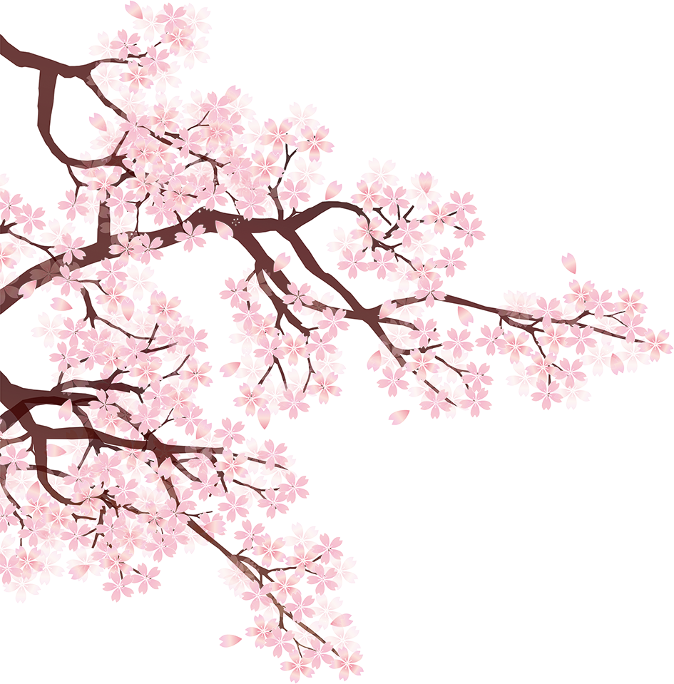


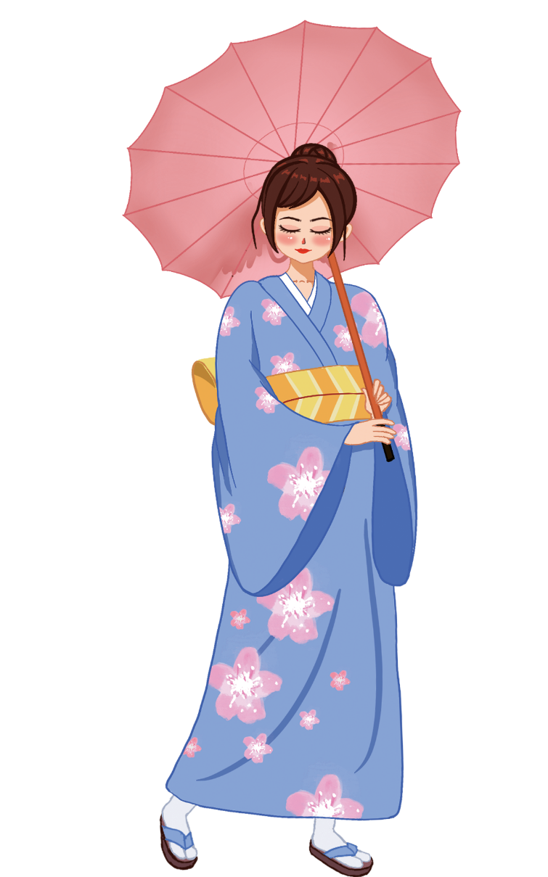


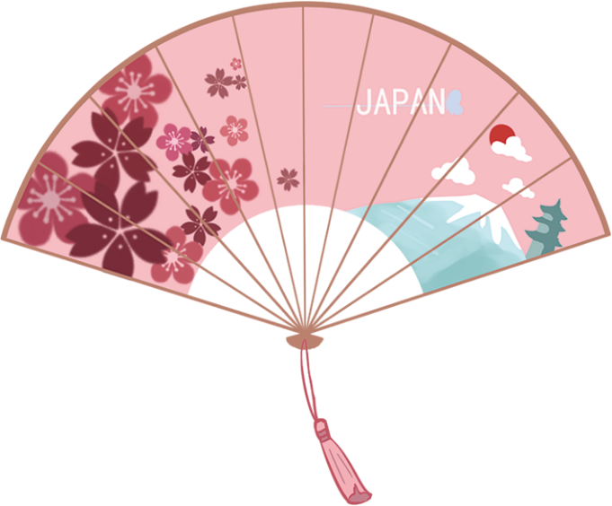

Slide 2





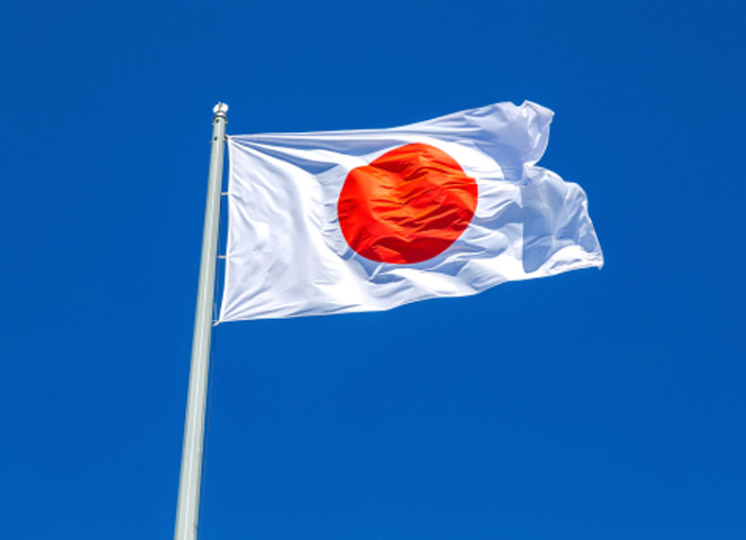






Học tiếp

Slide 3

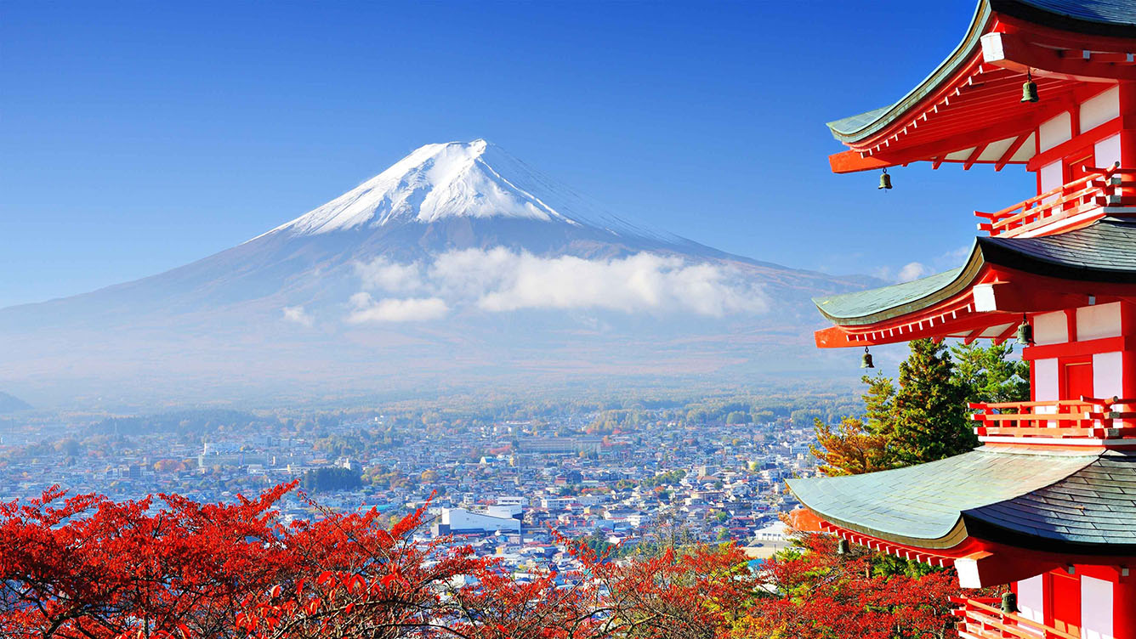

Đây là ngọn núi nào?
Đáp án: Núi Phú Sĩ

Slide 4
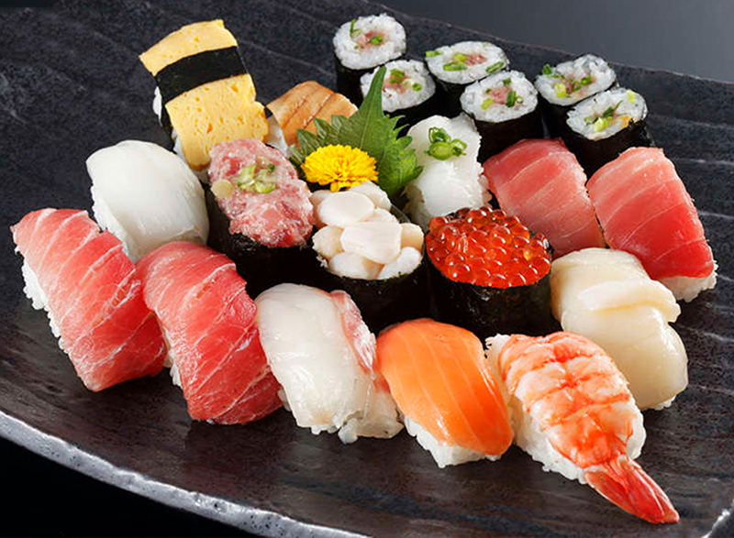
Đây là món ăn gì?
Đáp án: Món su-si

Slide 5
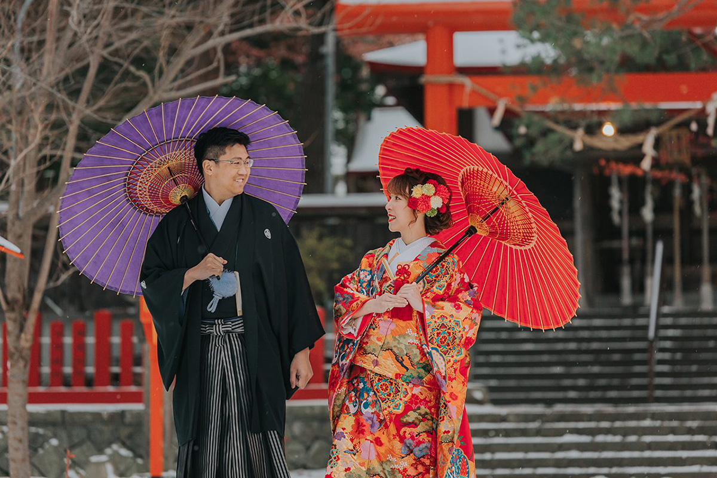
Đây là trang phục gì?
Đáp án:
Ki-mô-nô

Slide 6
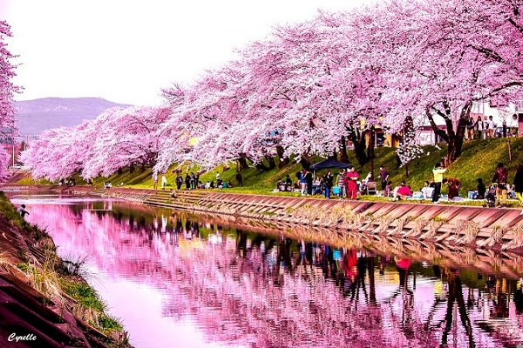
Đây là hoa gì?
Đáp án:
Hoa anh đào

Slide 7

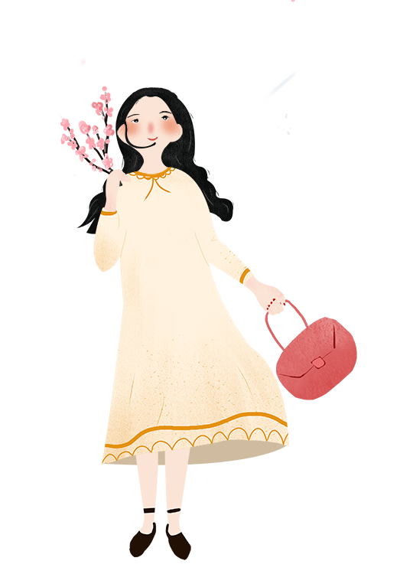





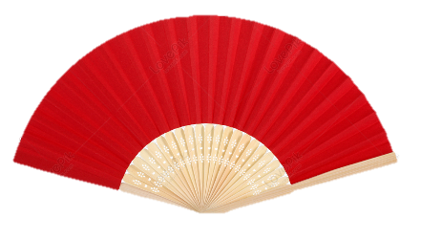




Slide 8
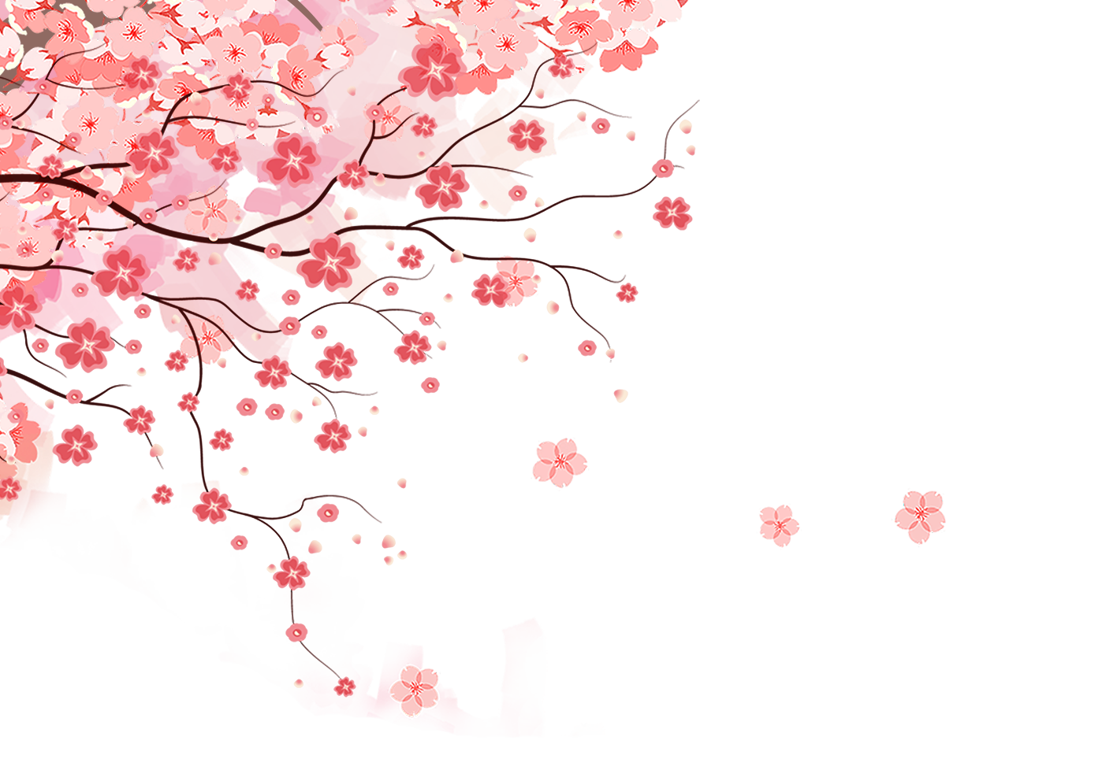


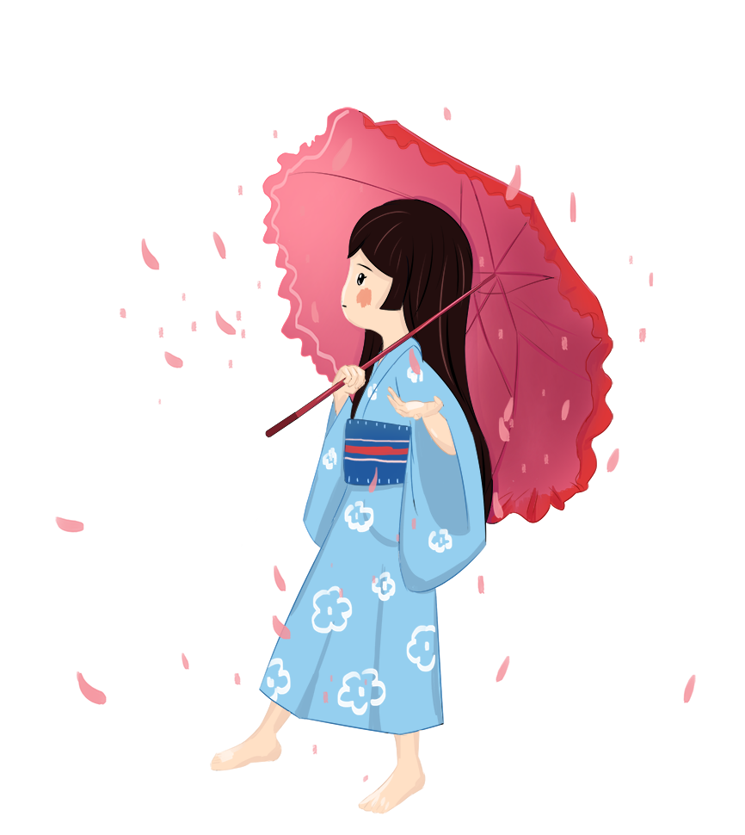


Slide 9



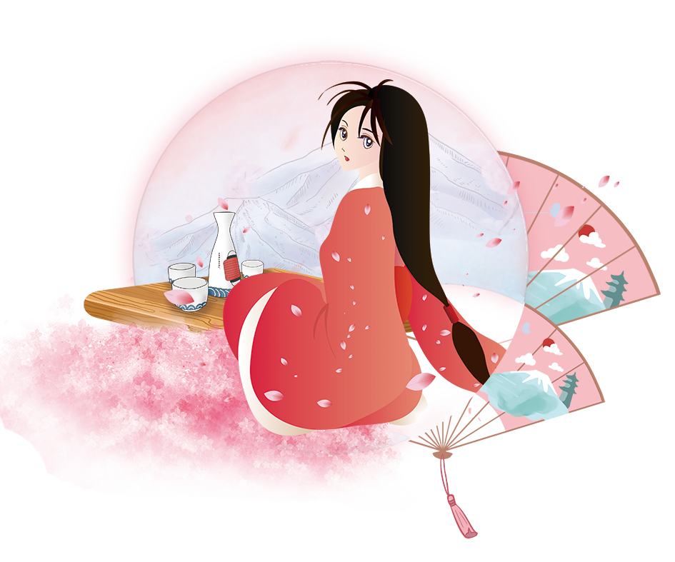


Mắt dõi
Tai nghe
Tay dò

Slide 10


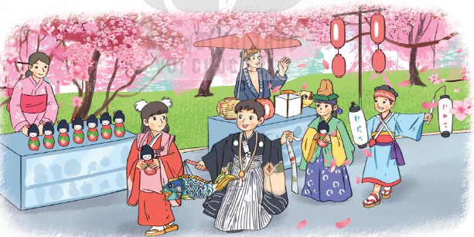
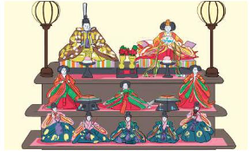
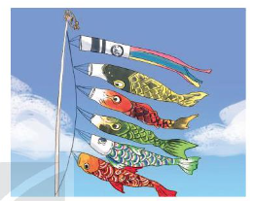
Lễ hội Hoa anh đào được xem là lễ hội lớn, lâu đời nhất tại Nhật Bản. Hằng năm, vào mùa xuân, hoa anh đào trên cả nước bắt đầu nở rộ. Mọi người ngồi dưới gốc anh đào ngắm hoa, cùng liên hoan, cùng hát hò, nhảy múa,... Đất nước Nhật Bản rất tự hào khi được mệnh danh “xứ sở hoa anh đào”.
Lễ hội Búp bê (ngày 03 tháng 3) là ngày để các gia đình Nhật Bản cầu may mắn và sức khoẻ cho các bé gái. Vào ngày này, người ta trưng bày nhiều búp bê Hi-na trong căn phòng đẹp nhất của gia đình. Họ quây quần bên nhau, ăn cơm đậu đỏ, bánh hi-si-mô-chi.
Tết Thiếu nhi (ngày 05 tháng 5) đã trở thành ngày nghỉ lễ toàn quốc của người dân Nhật Bản. Thực ra, tết Thiếu nhi chỉ dành cho các bé trai. Trên nóc nhà, mỗi gia đình thường treo đèn lồng cá chép, những dải cờ hình cá chép sặc sỡ, nhiều màu, thể hiện sức mạnh và ý chí kiên cường.
(Theo Bùi Văn Hoà)

Slide 11


xứ sở
quây quần
hi-si-mô-chi
nghỉ lễ

Slide 12


Trên nóc nhà,/ mỗi gia đình/ thường treo dải đèn lồng cá chép sặc sỡ,/ để thể hiện sức mạnh/ và ý chí kiên cường.

Slide 13


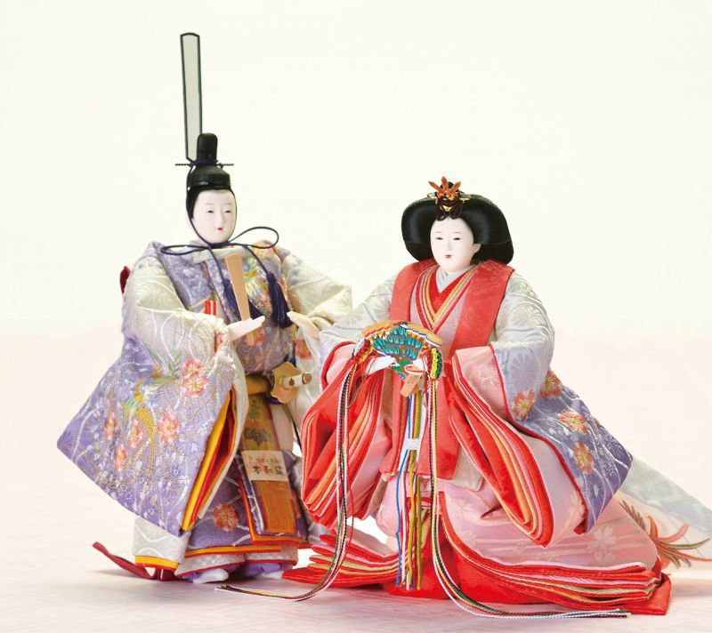

Búp bê Hi-na
búp bê dùng trong lễ hội, được làm bằng gỗ hoặc vải độn rơm có trang phục gồm nhiều lớp cầu kì.

Slide 14
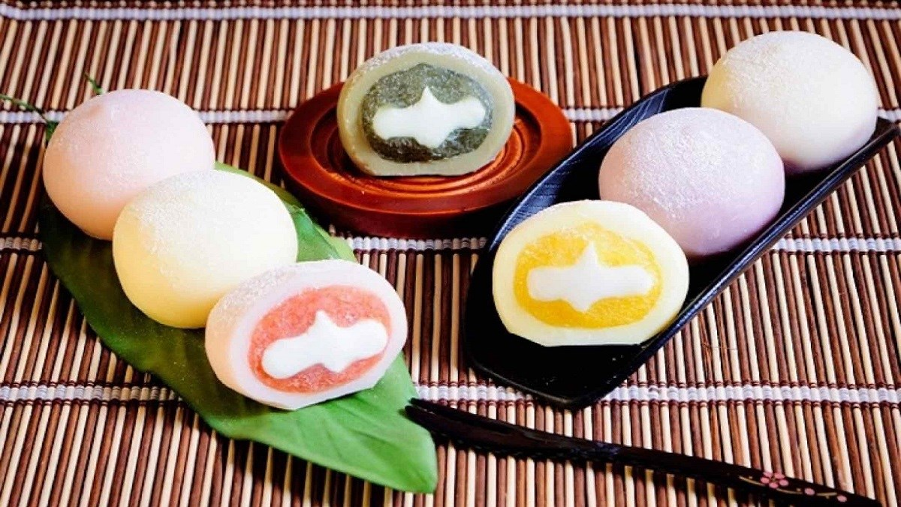
Bánh
hi-si-mô-chi
bánh làm từ gạo nếp, dẻo thơm và rất mềm.

Slide 15


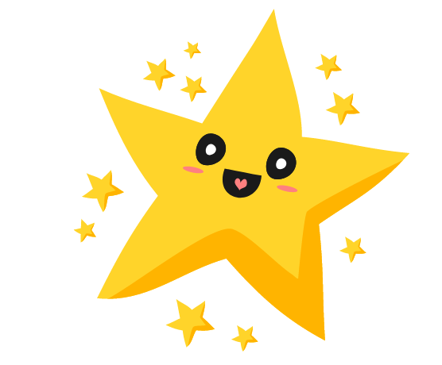
Yêu cầu
Tiêu chí đánh giá
Phân công đọc trong nhóm
Đọc đúng
Tất cả thành viên đều đọc
Đọc to, rõ
Đọc ngắt, nghỉ, đúng nhịp
Giải nghĩa từ cùng nhau

Slide 16




Slide 17


Slide 18


Ở Nhật Bản, lễ hội nào được xem là lớn nhất, lâu đời nhất?
Ở Nhật Bản lễ hội lớn nhất và lâu đời nhất là lễ hội Hoa anh đào.

Slide 19
2. Có những hoạt động gì trong lễ hội lớn nhất, lâu đời nhất đó?
Trong lễ hội đó có những hoạt động: Mọi người ngồi dưới gốc anh đào ngắm hoa, cùng liên hoan, cùng hát hò, nhảy múa...

Slide 20
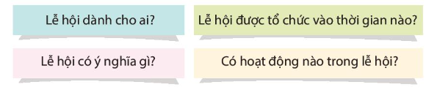
3. Lễ hội Búp bê và tết Thiếu nhi ở Nhật Bản có những điểm gì khác nhau?

Slide 21
3. Lễ hội Búp bê và tết Thiếu nhi ở Nhật Bản có những điểm gì khác nhau?
 | Lễ hội Búp Bê | Tết Thiếu nhi
Mục đích | Dành cho bé gái | Dành cho bé trai
Thời gian | 03/03 | 05/05
Các hoạt động | - Trưng bày búp bê Hi-na trong căn phòng đẹp nhất, cả nhà quây quần ăn cơm đậu đỏ, bánh hi-si-mô-chi | - Treo dải cờ hình cá chép sặc sỡ, nhiều màu trên nóc nhà.
Ý nghĩa | Cầu may mắn, sức khỏe | Ước mong về sức khỏe, thành công.

Slide 22
4. Trong những lễ hội được nói đến ở bài đọc em thích lễ hội nào nhất? Vì sao?
VD: Em thích lễ hội Búp bê vì lễ hội thể hiện sự yêu thương, quan tâm đến các bé gái; Trong lễ hội có nhiều búp bê đẹp; Lễ hội có nhiều hoạt động vui vẻ.

Slide 23
5. Ở Việt Nam có những ngày lễ, ngày tết nào dành cho trẻ em? Hãy kể lại một số hoạt động được trẻ em yêu thích trong những ngày lễ, tết đó.
Ở Việt Nam có tết Thiếu nhi (1/6), têt Trung thu dành cho trẻ em. Trong ngày tết đó có một số hoạt động được trẻ em yêu thích: được tặng quà, đi chơi, phá cỗ trông trăng, rước đèn, xem múa lân....

Slide 24

Bài đọc cung cấp thông tin về ba lễ hội nổi tiếng ở Nhật Bản: lễ hội Hoa anh đào, lễ hội Búp bê, tết Thiếu nhi. Đây là ba lễ hội rất đặc sắc, thể hiện được nét đẹp truyền thống của đất nước Nhật Bản.

Slide 25


Slide 26

Đọc to, rõ ràng ngắt hơi sau dấu phẩy, nghỉ hơi sau dấu chấm, chú ý ngắt hơi ở câu dài.

Slide 27


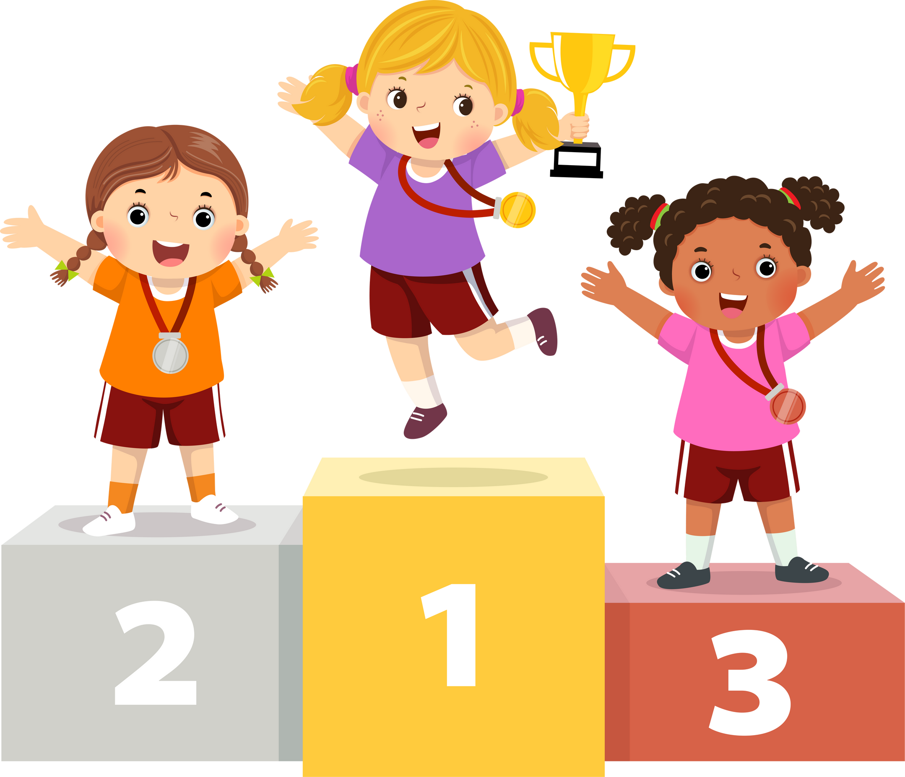

Slide 28


